Slide 1
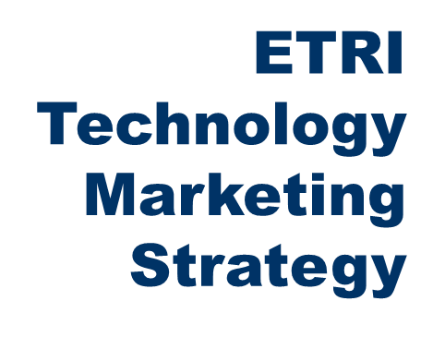
PPG 생체신호를 이용한
IT R&D Global Leader
무호흡 인지 기술
ETRI
Technology Marketing Strategy
신현순 (hsshin@etri.re.kr)
초연결통신연구소/IoT연구본부/감성인식IoT연구실
Proprietary ETRI OOO연구소(단, 본부)명 1

Slide 2
목 차
----------------------------------------------
기술의 개요
기술이전 내용 및 범위
경쟁기술과 비교
기술의 사업성
- 활용분야 및 기대효과
국내외 시장 동향

Slide 3
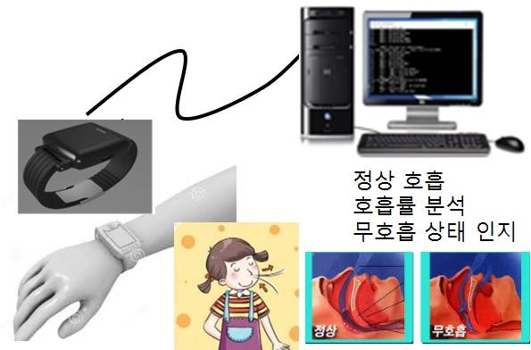
1. 기술의 개요
▣ 생체신호(PPG신호) 센싱/분석을 통한 무호흡 인지 기술이다.
◈ 광학식(PPG) 소자를 이용한 생체신호(PPG신호) 센싱, 호흡률 분석, 정상호흡/ 무호흡 인지를 수행한다.

Slide 4
2. 기술이전 내용 및 범위
내용 | 내용 | 범위
무호흡 인지 기술 | PPG 생체신호를 이용한 무 호흡 인지 기술 | PPG 생체신호(손목부위 PPG생체신호 포함) 추출 PPG 신호를 이용한 호흡률 분석 PPG 신호를 이용한 무호흡 인지

Slide 5
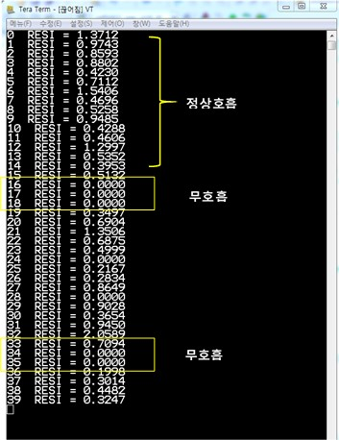
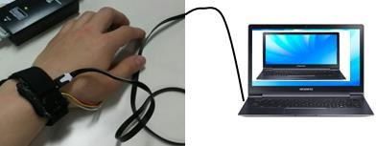
2. 기술 개발 현황
▣ 생체신호(PPG)를 이용한 무호흡 인지 기술
PPG 생체신호(손목부위 PPG생체신호 포함) 추출 기능
호흡률 분석 기능
무호흡 인지 기능

Slide 6
3. 경쟁기술과 비교 – 기술 비교
구 분 | 기존 기술 | 독창성 및 혁신성
무호흡 인지 기술 | 가슴 횡경막 운동의 의한 움직임 신호 를 이용한 무호흡 인지 기술 | PPG 생체신호(손목형 웨어러블 장치를 이용 한 손목부위 PPG 생체신호 포함) 실시간 센 싱 및 분석을 통한 무호흡 인지 기술

Slide 7
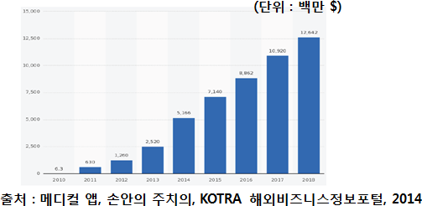
4. 기술의 사업성
수면장애 및 독거노인(고련인구)들의 증가에 따른 관리 및 건강케어를 통한 고령자 행복 시대를 선도할 신IT 적용분야 개척 및 인간중심의 반려 IT 원천기술 확보를 통한 신산업 창출
IMS Research는 수면 무호흡 감지 기술이 적용 가능한 웨어러블 디바이스의 시장 규모를 2018년 1억 7700 만여 대 (120 억 $)까지 증가할 것으로 예측하고 있다.
Proprietary
감성인식IoT연구실
7
Source: http://www.ddaily.co.kr/news/news_view.php?uid=48107

Slide 8
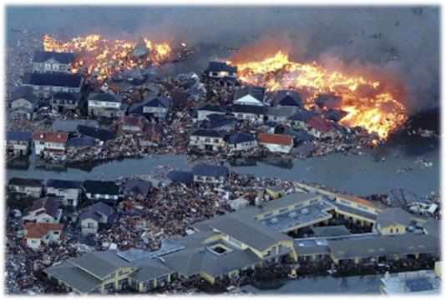
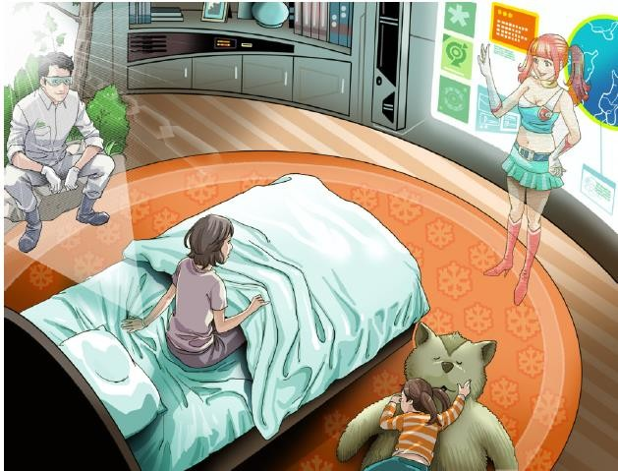
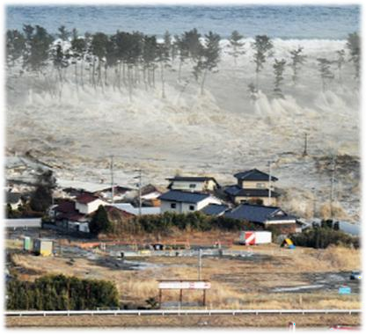
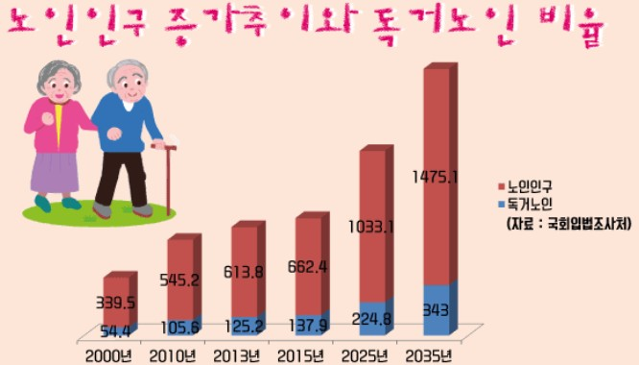
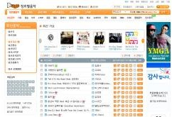
4. 기술의 사업성-활용분야
재난관리시스템
수면상태관리
“Personal Health Services (Human-to-Machine)”
독거노인 관리시스템
스토리텔링 기반 건강 관리
10

Slide 9
4. 기술의 사업성-기대효과
생체신호를 이용한 개인맞춤형 수면상태 시스템
생체신호를 이용한 건강상태 자가관리 시스템
재난 발생시 환자 생존여부 및 환자 위급우선처리 등을 실시간 감지, 통보, 대응처리 기능을 제공하는 재난안전관리시스템
10

Slide 10
5. 국내외 시장 동향
국내 웰니스 산업 시장 규모는 약 75조 9,802억 원으로 2009년 GDP 대비 약 7% 규모로 높은 성장을 보이고 있음(정보통신산업진흥원, 2012)
웰니스 산업은 연평균 9.4%의 높은 성장을 보이고 있으며,
종사자 수는 2009년 기준, 869,990명으로 조사되어, 향후 웰니스 산업이 확산될 경우 일자리 창출에 상당한 기여 예상
10

Slide 11
감사합니다.
www.etri.re.kr
※ 하단의 문의처 소개후, 발표후 개별기술 상담이 가능함을 다시 한 번 안내함
♣ 연락처 : 감성인식IoT연구실 , 신현순 실장 (042-860-6338, hsshin@etri.re.kr)
Proprietary ETRI OOO연구소(단, 본부)명 11

